Slide 1
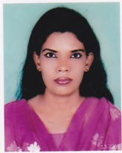
মলিনা বিশ্বাস (মলি)
সহকারি শিক্ষক(গণিত ওবিজ্ঞান )
বনগ্রাম মাধ্যমিক বিদ্যালয়
খোকসা, কুষ্টিয়া ।
মোবাইলঃ ০১৭৪৭৪৮৯৪৯২
শ্রেণিঃ দশম
বিষয়ঃ উচ্চতর গণিত
অধ্যায়ঃ অষ্টম
পাঠঃ ত্রিকোণমিতি
তারিখঃ ০৫/ 0৬ /২০20 ইং
সময়ঃ ৫0 মিনিট

Slide 2
সু-স্বাগতম

Slide 3
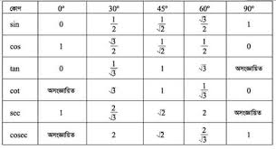
উপরের ছকটি কিসের বুঝতে পারছ?

Slide 4
ত্রিকোণমিতি

Slide 5
আচরনিক উদ্দেশ্য
১। ত্রিকোণমিতির শর্ত পূরণ করে আলফা এর মান নির্ণয় করতে পারবে ।
২। ত্রিকোণমিতির সমীকরণ সমাধান করতে পারবে।

Slide 6
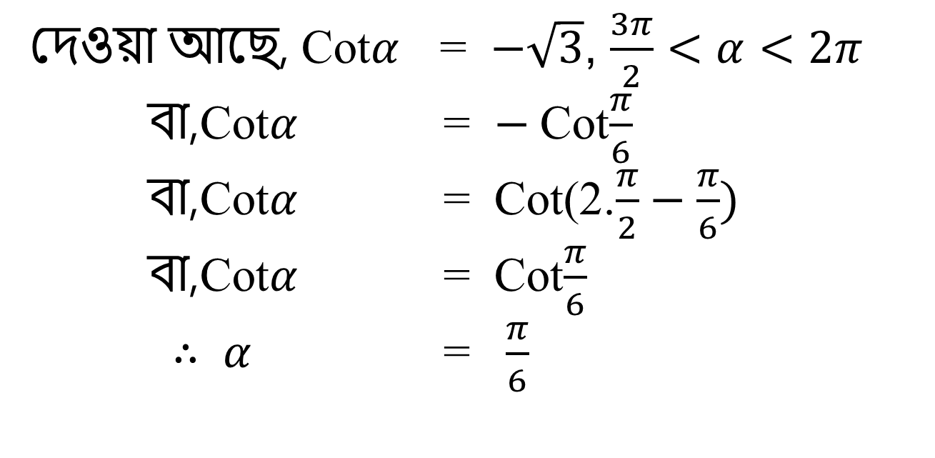
প্রশ্নঃ প্রদত্ত শর্ত পূরণ করে আলফা এর মান নির্ণয় করঃ Cot$α$ = $−\sqrt{3}$, $\frac{3π}{2}<α<2π$
দেওয়া আছে, Cot$α$ = $−\sqrt{3}$, $\frac{3π}{2}<α<2π$
বা,Cot$α$ = $−$Cot$\frac{π}{6}$
বা,Cot$α$ = Cot(2.$\frac{π}{2}−\frac{π}{6})$
বা,Cot$α$ = Cot$\frac{π}{6}$
$∴$ $α$ = $\frac{π}{6}$

Slide 7
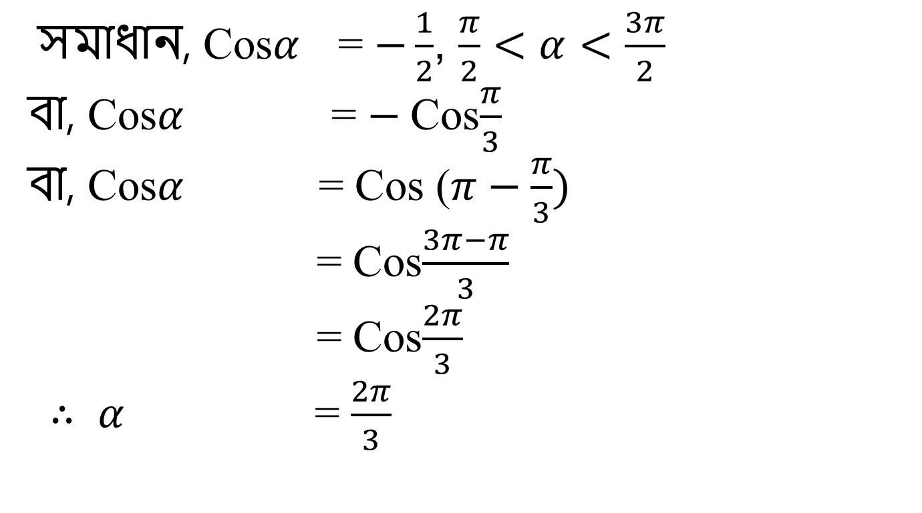
প্রশ্নঃ প্রদত্ত শর্ত পূরণ করে আলফা এর মান নির্ণয় করঃ Cos$α$ = $−\frac{1}{2}$, $\frac{π}{2}<α<\frac{3π}{2}$
সমাধান, Cos$α$ = $−\frac{1}{2}$, $\frac{π}{2}<α<\frac{3π}{2}$
বা, Cos$α$ = $−$Cos$\frac{π}{3}$
বা, Cos$α$ = Cos ($π−\frac{π}{3})$
= Cos$\frac{3π−π}{3}$
= Cos$\frac{2π}{3}$
$∴$ $α$ = $\frac{2π}{3}$

Slide 8
আবার, Cos$α$ = $−\frac{1}{2}$
বা, Cos$α$ = $−$ Cos$\frac{π}{3}$
= Cos($π+\frac{π}{3})$
= Cos($\frac{3π+π}{3})$
= Cos$\frac{4π}{3}$
$∴$ $α$ = $\frac{4π}{3}$
নির্ণেয় $α$ এর মান $\frac{2π}{3}$ , $\frac{4π}{3}$

Slide 9
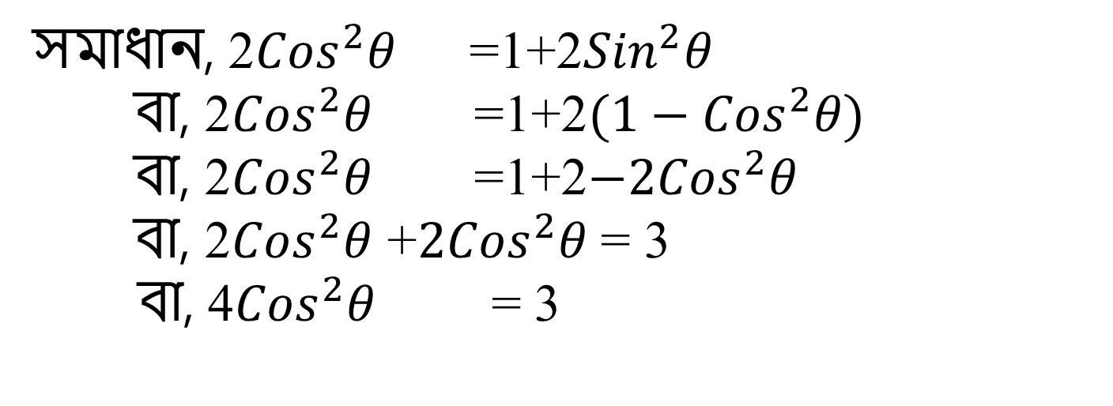
প্রশ্নঃ 0<$θ<$ $\frac{π}{2}$ এর জন্য 2${Cos}^{2}θ$ =1+2${Sin}^{2}θ$ সমীকরণটির সমাধান কর।
সমাধান, 2${Cos}^{2}θ$ =1+2${Sin}^{2}θ$
বা, 2${Cos}^{2}θ$ =1+2${(1−Cos}^{2}θ)$
বা, 2${Cos}^{2}θ$ =1+2${−2Cos}^{2}θ$
বা, 2${Cos}^{2}θ$ +${2Cos}^{2}θ$ = 3
বা, 4${Cos}^{2}θ$ = 3

Slide 10
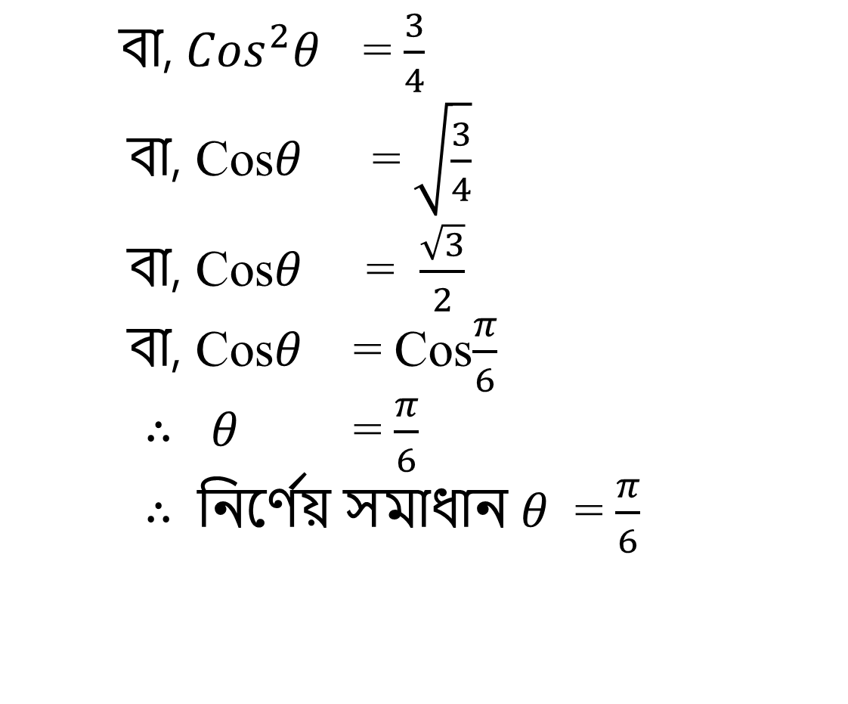
বা, ${Cos}^{2}θ$ = $\frac{3}{4}$
বা, Cos$θ$ = $\sqrt{\frac{3}{4}}$
বা, Cos$θ$ = $\frac{\sqrt{3}}{2}$
বা, Cos$θ$ = Cos$\frac{π}{6}$
$∴$ $θ$ = $\frac{π}{6}$
$∴$ নির্ণেয় সমাধান $θ$ = $\frac{π}{6}$

Slide 11
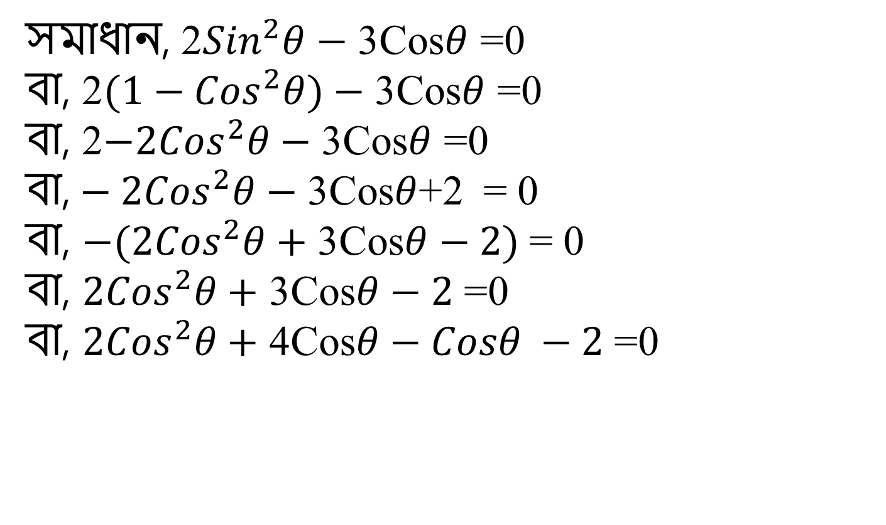
প্রশ্নঃ 0<$θ<$ $\frac{π}{2}$ এর জন্য 2${Sin}^{2}θ−$ 3Cos$θ$ =0 সমীকরণটির সমাধান কর।
সমাধান, 2${Sin}^{2}θ−$ 3Cos$θ$ =0
বা, 2${(1−Cos}^{2}θ)−$ 3Cos$θ$ =0
বা, 2${−2Cos}^{2}θ−$ 3Cos$θ$ =0
${\text{বা}\text{,}−2Cos}^{2}θ−$ 3Cos$θ$+2 = 0
বা, ${−(2Cos}^{2}θ+$ 3Cos$θ−2)$ = 0
বা, ${2Cos}^{2}θ+$ 3Cos$θ−2$ =0
বা, ${2Cos}^{2}θ+$ 4Cos$θ−Cosθ −2$ =0

Slide 12
বা, 2Cos$θ(Cosθ +$ 2) $−1(Cosθ+2)$ =0
বা,$(Cosθ +$ 2) (2$Cosθ −1$) = 0
বা, $Cosθ +$ 2 = 0 অতএব 2$Cosθ −1$ = 0
বা, $Cosθ ≠−$ 2 বা, 2$Cosθ$ = 1
বা, $Cosθ$ = $\frac{1}{2}$
বা, $Cosθ$ = $Cos\frac{π}{3}$
$∴$ $θ$ = $\frac{π}{3}$
$∴$ নির্ণেয় সমাধান, $θ$ = $\frac{π}{3}$

Slide 13
দলীয় কাজ
প্রশ্নঃ সমাধান করঃ (যখন 0<$θ<$ $\frac{π}{2}$)
$\tan{θ}$ $+\cot{θ} = \frac{4}{\sqrt{3}}$

Slide 14
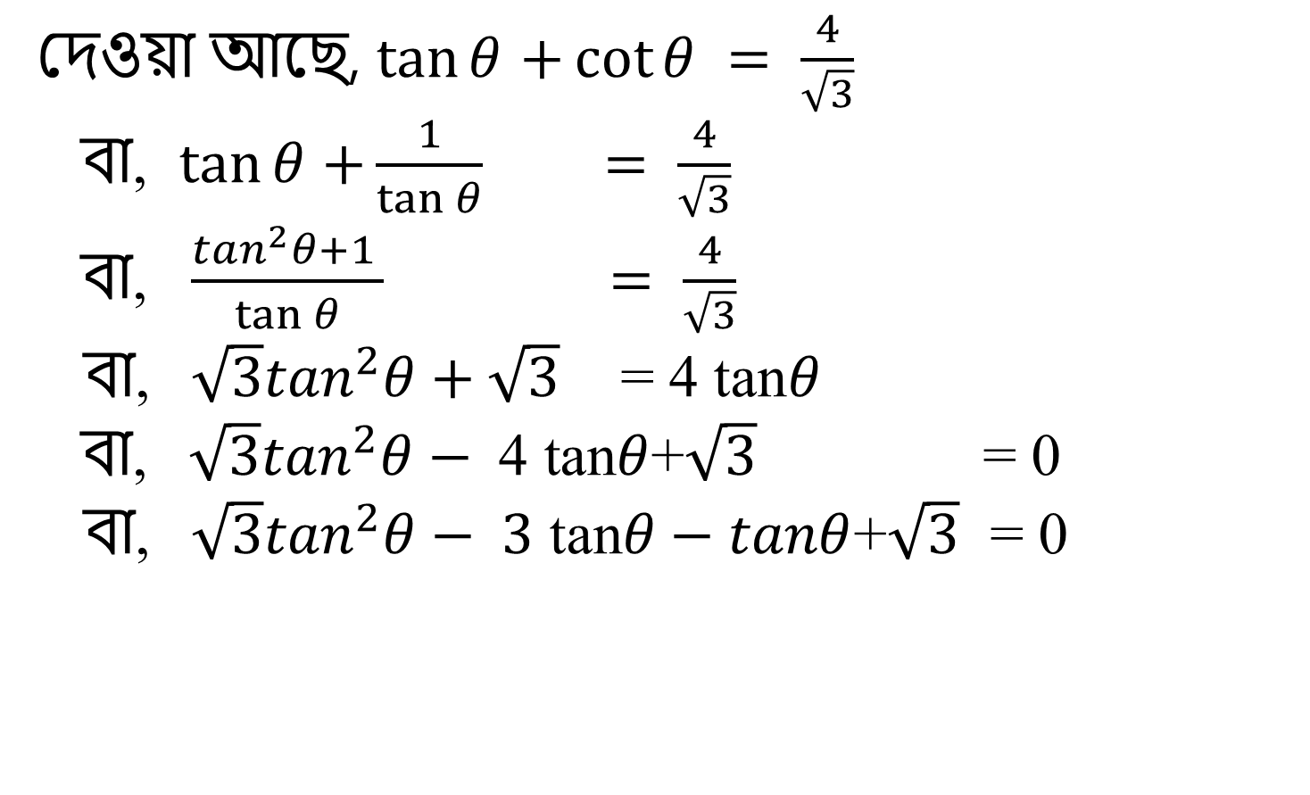
দলীয় কাজের সমাধান
দেওয়া আছে, $\tan{θ}$ $+\cot{θ} = \frac{4}{\sqrt{3}}$
বা, $\tan{θ}$ $+\frac{1}{\tan{θ}} = \frac{4}{\sqrt{3}}$
বা, $\frac{\tan^{2}θ+1 }{\tan{θ}} = \frac{4}{\sqrt{3}}$
বা, ${ \sqrt{3}tan}^{2}θ+\sqrt{3}$ = 4 tan$θ$
বা, ${ \sqrt{3}tan}^{2}θ− \text{4 }\text{tan}θ$+$\sqrt{3}$ = 0
বা, ${ \sqrt{3}tan}^{2}θ− \text{3} \text{tan}θ−tanθ$+$\sqrt{3}$ = 0

Slide 15
বা, $\sqrt{3}$ tan$θ$ ( tan$θ−\sqrt{3})−$1 (tan$θ−\sqrt{3})$ =0
বা, ( tan$θ−\sqrt{3})$ ($\sqrt{3}$ tan$θ−1)$ = 0
বা, tan$θ−\sqrt{3}$ = 0 অতএব $\sqrt{3}$ tan$θ−1$ = 0
বা, tan$θ$ = $\sqrt{3}$ বা, $\sqrt{3}$ tan$θ$ = 1
বা, tan$θ$ = tan$\frac{π}{3}$ বা, tan$θ$ = $\frac{1}{\sqrt{3}}$
$∴$ $θ$ = $\frac{π}{3}$ বা, tan$θ$ = tan$\frac{π}{6}$
$∴$ $θ$ = $\frac{π}{6}$
$∴$ নির্ণেয় সমাধান, $θ$ = $\frac{π}{3}$ , $\frac{π}{6}$

Slide 16
একক কাজ
প্রশ্নঃ Cot$α$ = $−1$; $π<α<2π$ হলে $α$ এর মান নির্ণয় কর।

Slide 17
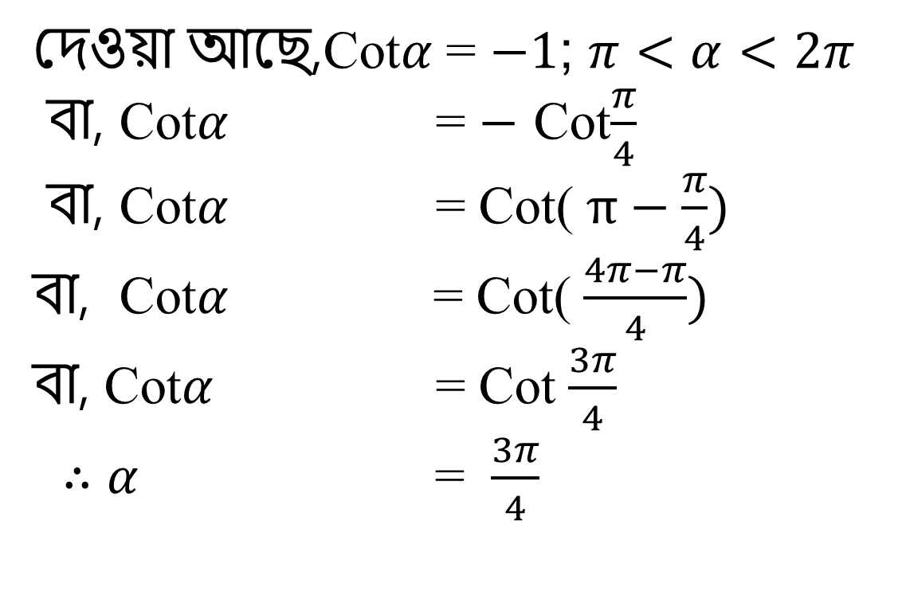
একক কাজের সমাধান
দেওয়া আছে,Cot$α$ = $−1$; $π<α<2π$
বা, Cot$α$ = $−$ Cot$\frac{π}{4}$
বা, Cot$α$ = Cot( $π−\frac{π}{4})$
বা, Cot$α$ = Cot( $\frac{4π−π}{4})$
বা, Cot$α$ = Cot $\frac{3π}{4}$
$∴$ $α$ = $\frac{3π}{4}$

Slide 18
আবার, Cot$α$ = $−1$
বা, Cot$α$ = $−$ Cot$\frac{π}{4}$
বা,Cot$α$ = Cot( $2π−\frac{π}{4})$
বা,Cot$α$ = Cot( $\frac{8π−π}{4})$
বা,Cot$α$ = Cot $\frac{7π}{4}$
$∴$ $α$ = $\frac{7π}{4}$
$∴$ নির্ণেয় সমাধান, $θ$ = $\frac{3π}{4}$ , $\frac{7π}{4}$

Slide 19
বহুনির্বাচনি প্রশ্ন
১।tan$θ$ = $\sqrt{3}$ যেখানে $\frac{π}{2}<θ<π$ হলে $θ$ = কত ?
ক $\frac{2π}{3}$ খ $\frac{5π}{3}$ গ $\frac{3π}{5}$ ঘ $\frac{3π}{4}$
২। Sin$θ$+Cos$θ$ = 1 হলে $θ$এর মান হবে
i $0^{°}$ ii. ${30}^{°}$ iii ${90}^{°}$
নিচের কোনটি সঠিক?
ক i খ ii গ i ii ঘ i iii

Slide 20
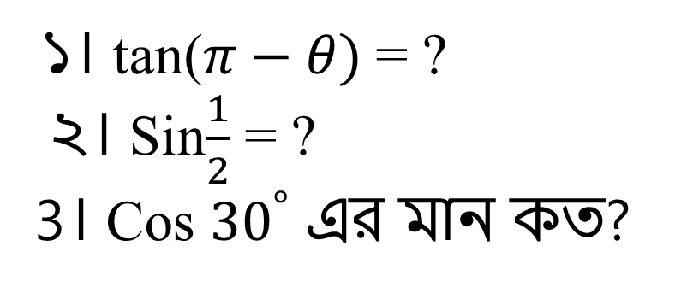
মুল্যায়ন
১। tan($π−θ)$ = ?
২। Sin$\frac{1}{2}$ = ?
3। Cos ${30}^{°}$ এর মান কত?

Slide 21
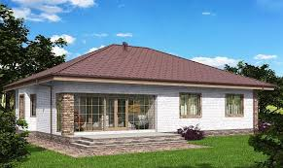
বাড়ির কাজ
প্রশ্নঃসমাধান করঃ 0<$θ<\frac{π}{2}$ হলে Sin$θ$ + Cos$θ$ = $\sqrt{2}$
সমাধান করঃ 0<$θ<\frac{π}{2}$ হলে 2${Sin}^{2}θ$ +3Cos$θ$ = 3

Slide 22
ধন্যবাদ

